Slide 1





TRƯỜNG TIỂU HỌC BÁT TRANG
CHÀO MỪNG CÁC EM ĐẾN VỚI TIẾT
TOÁN LỚP 1E
Giáo viên: Vũ Thị Nhàn

Slide 2

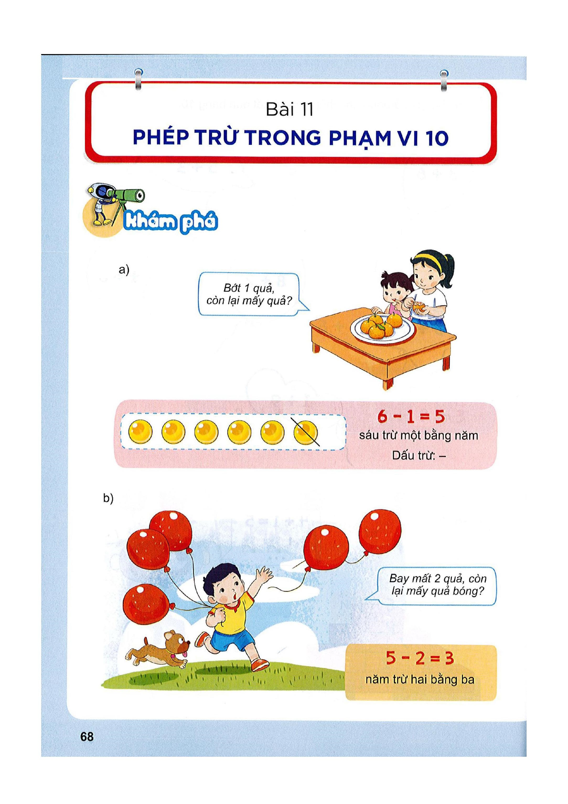
Bài 11
Phép trừ trong phạm vi 10
Tiết 1

Slide 3


Bài 11
Phép trừ trong phạm vi 10
Tiết 1

Slide 4

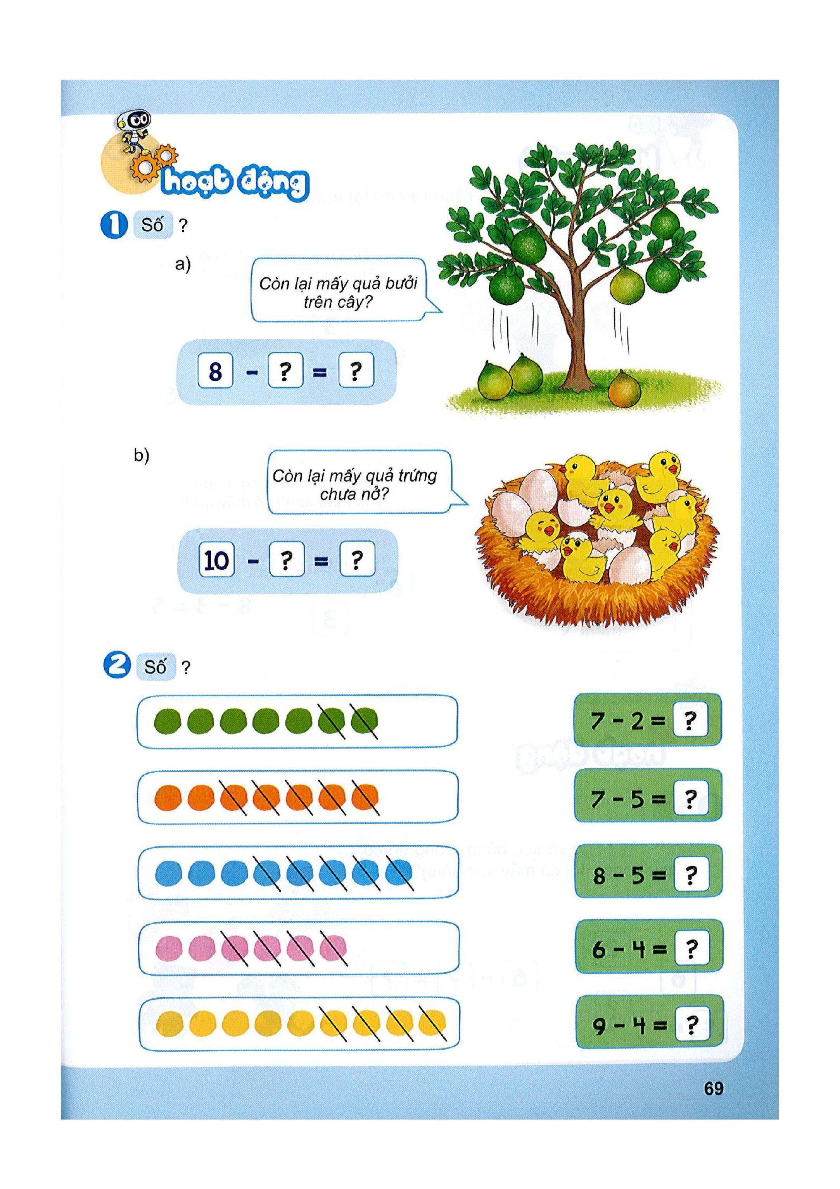
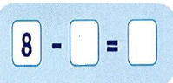
Bài 11
Phép trừ trong phạm vi 10
1
Số?
a)
3
5

Slide 5

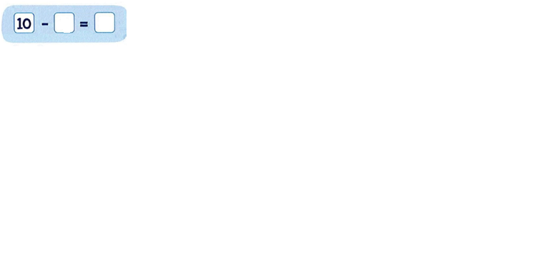
Bài 11
Phép trừ trong phạm vi 10
1
Số?
b)
7
3

Slide 6

Bài 11
Phép trừ trong phạm vi 10
2
5
Số?
2
3
2
5

